Slide 1
Подсказки для открытия темы занятия:
1. Ни одно государство в мире не сможет обойтись без них.
2. Это основная форма доходов государства.
3. На территории РФ они подразделяются на 3 вида – федеральные, региональные и местные
4 . Это периодические принудительные платежи граждан из их имуществ и доходов, идущие на нужды государства и общества и установленные в законодательном порядке
5. Каждому гражданину в России присваивается идентификационный номер налогоплательщика (ИНН) — уникальный код для учёта в налоговых органах сведений о каждом налогоплательщике и его обязательствах

Slide 2
ТЕМА ЗАНЯТИЯ:
Как граждане участвуют в формировании бюджета страны,
или
Почему надо платить налоги

Slide 3

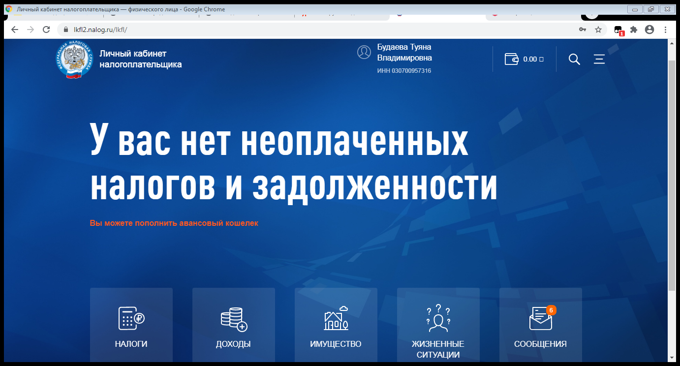
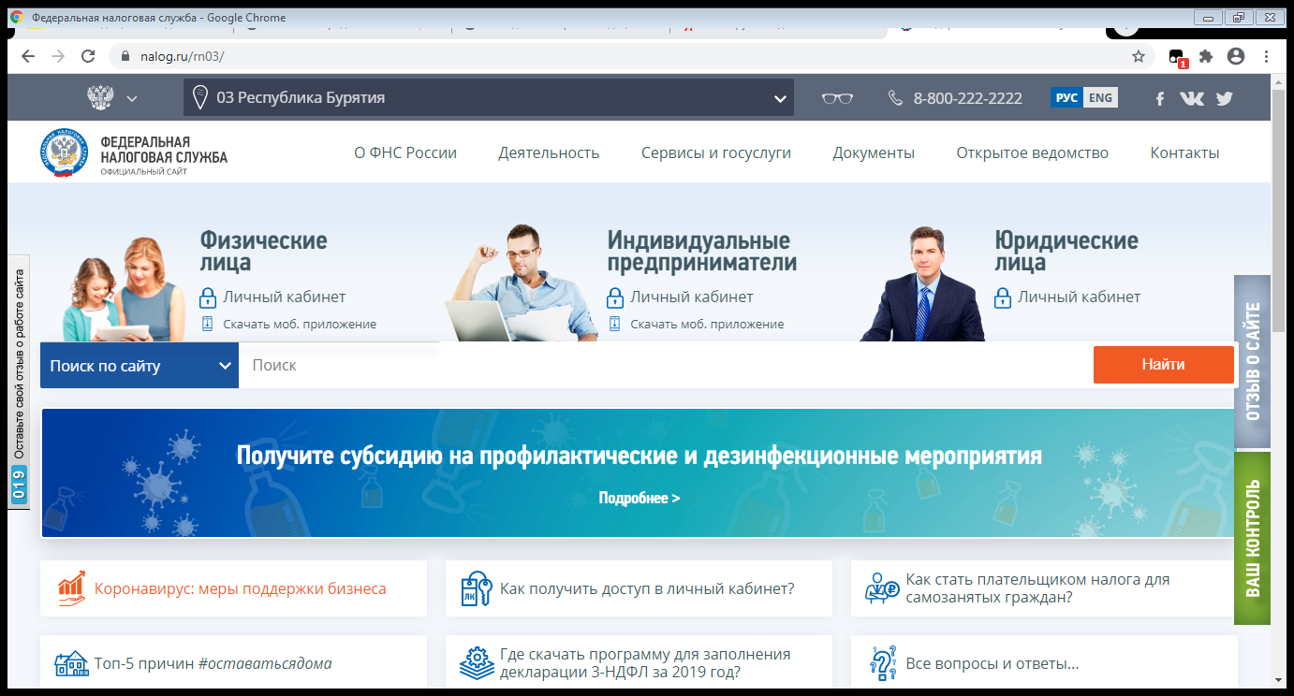
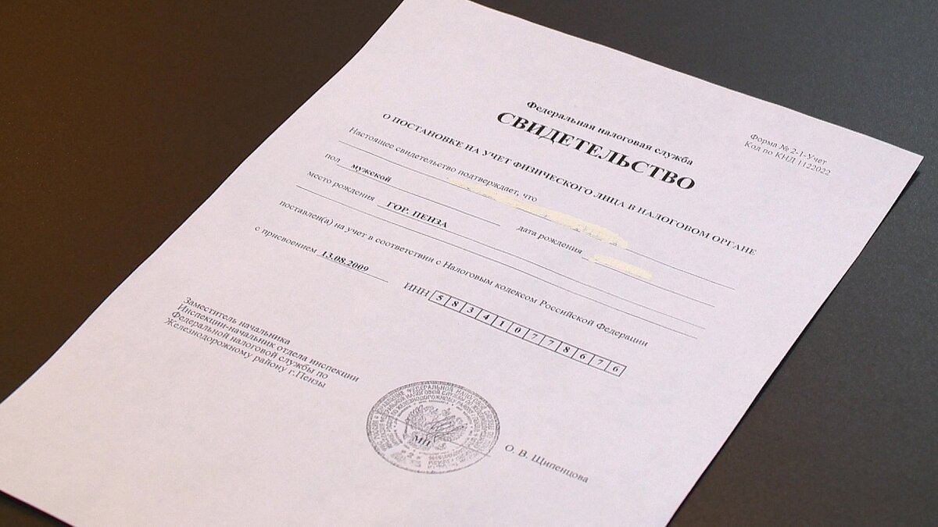

Slide 4
Виды налогов, уплачиваемых гражданами России
ВИД НАЛОГА | СТАВКА
НАЛОГ НА ДОХОДЫ ФИЗИЧЕСКИХ ЛИЦ (ПОДОХОДНЫЙ) | 13%
НАЛОГ НА ИМУЩЕСТВО | 0,3%
ТРАНСПОРТНЫЙ | Зависит от категории ТС и мощности двигателя
ЗЕМЕЛЬНЫЙ | 0,1%

Slide 5
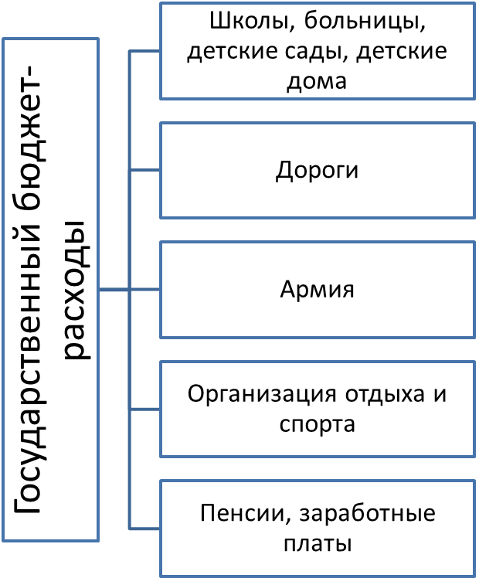
КУДА ИДУТ НАЛОГИ?
https://www.youtube.com/watch?v=f7q9tZtdjaY

Slide 6
Задание 1. Соотнесите термины и определения
1. Налоговый орган | А. Лицо, обязанное в соответствии с законодательством уплатить налог
2. Налог | Б. Участки земли на территории муниципальных образований
3. Налогоплательщик | В. Документ, который применяется для учёта в налоговых органах сведений о каждом налогоплательщике и его обязательствах
4. Объект налогообложения по транспортному налогу | Г. Личные доходы, которые получает человек в виде денежных средств, в натуральной форме, в виде материальной выгоды
5. Объект налогообложения по земельному налогу | Д. Орган государственной власти, в обязанности которого входит контроль за полнотой и своевременностью уплаты налогов в соответствии с законодательством
6. Ставка | Е. Автомобили, мотоциклы, мотороллеры, катера, яхты, моторные лодки и другие средства водного и воздушного транспорта
7. Налоговое уведомление | Ж. Сумма, которую должен заплатить налогоплательщик в случае нарушения сроков уплаты налога
8. Пеня | З. Документ, содержащий информацию о расчёте суммы налога к уплате, отправляемый налоговым органом налогоплательщику
9. ИНН | И. Обязательный индивидуальный безвозмездный платёж, осуществляемый физическими и юридическими лицами в бюджет государства
10. Объект налогообложения по подоходному налогу | К. Норма обложения с единицы налоговой базы

Slide 7
Задание 2: Определить величину налога, которую должны оплатить граждане
1. Цырен после долгих поисков работы 1 марта текущего года наконец-то её нашёл. В первые два месяца заработная плата была установлена в размере 20 000 руб., далее она повысилась до 25 000 руб. в месяц.
2. Сэсэг с 30 ноября текущего года владеет земельным участком для целей личного подсобного хозяйства. Кадастровая стоимость земельного участка 100 000 руб. Кроме того, в августе в одном из торговых центров г. Улан-Удэ она выиграла приз на 5000 рублей.
3. Зоригто в апреле текущего года приобрёл автомобиль стоимостью 300 000 руб. с двигателем мощностью 250 л. с.
4. Нима, обучаясь в очной бюджетной аспирантуре, на протяжении года получал стипендию в размере 3500 руб. в месяц.

Slide 8
Задание 3: Установите правильность суждений
1. Налоги взимаются только с физических лиц
2. Налоги – это обязательные, безвозмездные платежи в пользу государства
3. НДС – налог на добавленную стоимость
4. Акцизами облагаются товары первой необходимости
5. Налоги идут на создание общественных благ
6. Налоги – основной источник формирования бюджета
7. Налог на имущество физических лиц исчисляется исходя из кадастровой стоимости земельного участка, находящегося в собственности налогоплательщика
8. Транспортный налог – это региональный налог

Slide 9

Рефлексия
Сегодня на уроке я:
Открыл ………………….
Почувствовал …………………….
Помог …………………………….
Выстроил …………………………….
Создал …………………………………….
Задумался ………………………………….
У меня получилось ……………………………………..

